Slide 1
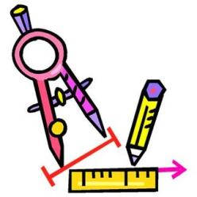
МБОУ «Средняя школа №2» города Велижа
Смоленской области
Меры длины древней Руси
(практико-ориентированный проект)
Выполнил:
Самусев Егор,
ученик 3 «Б» класса
Руководитель:
Банькова Наталья Валерьевна,
учитель информатики
Велиж
2015

Slide 2
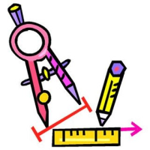
Без меры и лаптя не сплетешь
русская пословица
Цель проекта: на основе исследования происхождения русской системы мер длины, показать практическое ее применение на современном этапе, создать сборник математических задач для учащихся начальной школы с использованием старинных русских мер длины.

Slide 3
Задачи
Исследовать причины и предпосылки становления русской системы мер длины, определить основные этапы становления.
Рассмотреть использование древних мер длины в современном обществе.
Показать практическое применение мер длины в задачах и проверить свои знания.
Выяснить, что означают пословицы, в которых есть названия старинных русских мер длины.
Рассмотреть задачи и литературные произведения, в которых используются старинные меры длины.

Slide 4

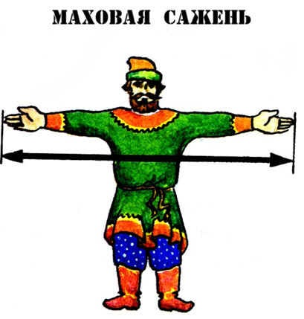
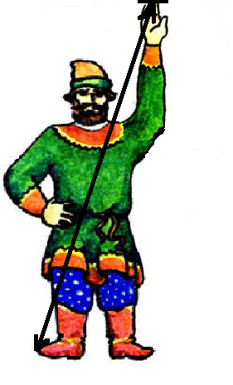
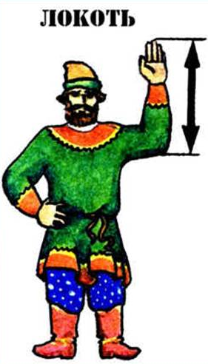
Чем измеряли длину наши предки?
Не имели наши предки
Ни линейки, ни рулетки.
Но могли предмет любой
Измерять самим собой.
Ткани мерили локтями,
Землю мерили лаптями
И имели пальцев пять -
Щели в доме измерять.
В общем, жили не тужили
Не хлебали лаптем щей…
И всему на свете были
Люди - мерою вещей!

Slide 5
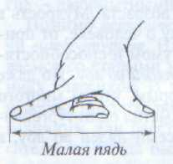
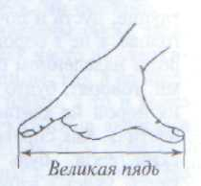
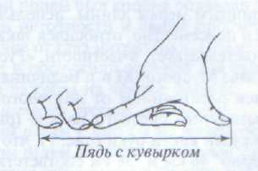
Старинные меры длины
Пядь - это расстояние между вытянутыми большим и указательным пальцами руки при их наибольшем удалении (размер пяди колебался от 19 см до 27 см).

Slide 6
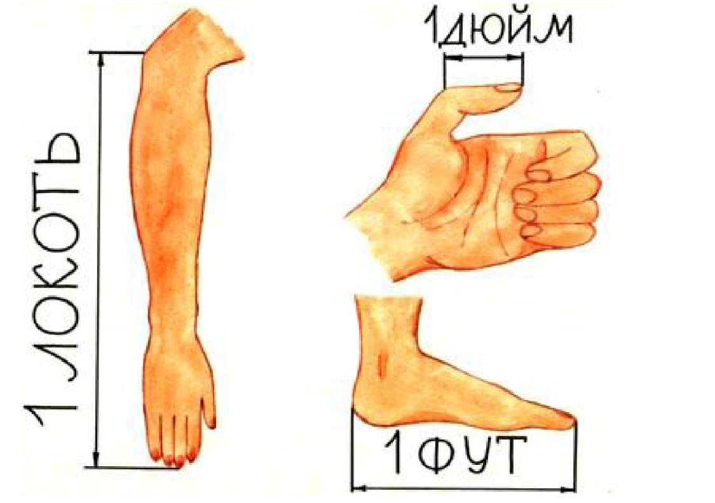
Старинные меры длины
Локоть - это расстояние от конца вытянутого среднего пальца руки до локтевого сгиба (размер локтя колебался в пределах от 38 см до 46 см и соответствовал двум пядям).

Slide 7
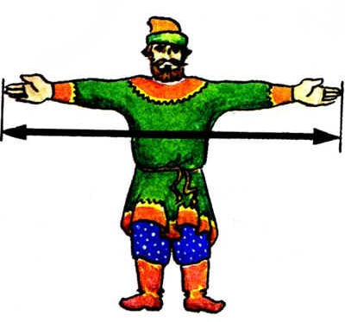
Старинные меры длины
простая сажень = 152 см
маховая сажень = 176 см
косая сажень = 216 см

Slide 8
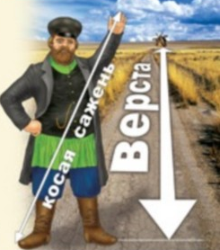
Старинные меры длины
Верста (другое название поприще) - отсюда и выражения «мерить версты», т. е. ходить пешком на большие расстояния.
В переводе на современную систему мер верста межевая равна примерно 2 км 160 м.

Slide 9
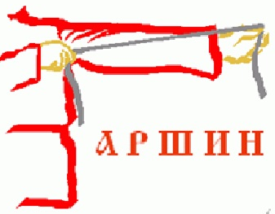
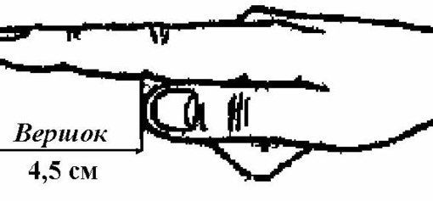
Старинные меры длины
аршин – длина всей руки
1 аршин = 72 см
вершок = 4 см 5 мм

Slide 10
Старинные меры длины
Дюйм равен длине фаланги большого пальца
1 дюйм = 2 см 5 мм

Slide 11
Старинные меры длины
в творчестве поэтов и писателей
Пословицы, поговорки | Значение
Семь пядей во лбу. | Об очень умном человеке.
От горшка два вершка, а уже указчик. | Молодой человек, не имеющий жизненного опыта, но самонадеянно поучающий всех.
Косая сажень в плечах. | Широкоплечий, высокого роста человек.
Не уступить ни пяди. | Не отдать даже самой малости.
Каждый купец на свой аршин меряет. | Каждый судит о любом деле односторонне, исходя из собственных интересов.
От слова до дела - целая верста. | О человеке, который много говорит, а мало делает.

Slide 12
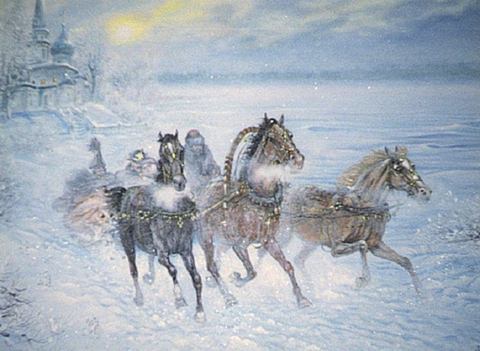
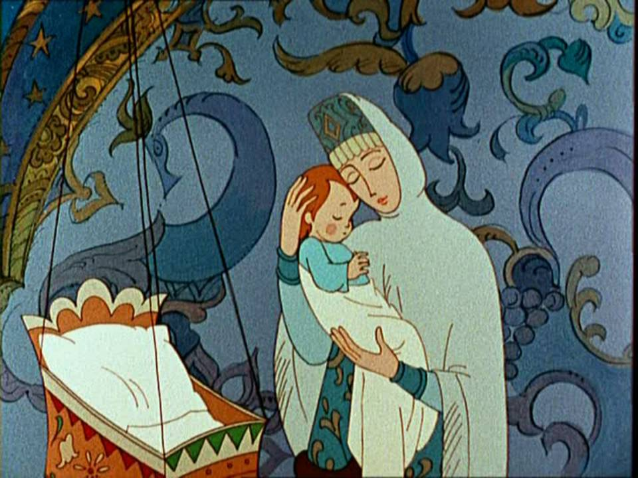
Старинные меры длины
в литературных произведениях
А.С.Пушкин
«Зимняя дорога»
...Ни огня, ни черной хаты,
Глушь и снег.... Навстречу мне
Только версты полосаты
Попадаются одне...
А.С.Пушкин
Сказка о царе Салтане
Наступает срок родин;
Сына бог им дал в аршин,…

Slide 13
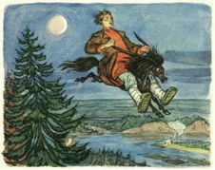
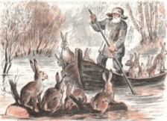
Старинные меры длины
в литературных произведениях
П.П.Ершов
«КОНЕК ГОРБУНОК»
…Да игрушечку конька
ростом ровно в три вершка
на спине с двумя горбами,
да с аршинными ушами…
Н.А. Некрасов
«Дед Мазай и зайцы»
С каждой минутой вода подбиралась
К бедным зверькам; уж под ними осталось
Меньше аршина земли в ширину,
Меньше сажени в длину.

Slide 14

Чужой земли не надо на ни пяди, но и своей вершка не отдадим…

Slide 15
Старинные меры длины
в математических задачах
Какого роста человек
«от горшка два вершка, а уже указчик?»
(высоту горшка считать 9 см)
Решение:
1 вершок = 4 см 5 мм
2 вершка = 4 см 5 мм + 4 см 5 мм = 9 см
9 + 9 = 18 см
Ответ: высота 18 см.

Slide 16
Заключение
Старинные меры длины утратили свою значимость по причине своей неточности и были заменены на единицы измерения, принятые во всем мире,
однако…
все чаще мы встречаем их в школьных учебниках и даже на экзаменах по различным предметам.
Измерять можно не только длину, но и объем, площадь, время, массу и другое.
Следующий проект будет не менее интересным и познавательным, а пока…

Slide 17

Заключение
Можете верить или не верить,
Но все на свете можно измерить:
Время помогут измерить часы,
Размеры – линейка, тяжесть – весы.
Есть масса приборов - для измерения
Скорости, шума, объема, давления.
Море до дна измерит эхолот,
Температуру – градусник,
И при желании – каждый найдет
Величину своей радости…
Простой линейкой – без ошибки –
измерьте ширину улыбки!
А.А. Усачев «Считарь»
Ширина улыбки 3 «Б» класса

Slide 18
